Slide 1
Мій тиждень . Дні тижня my week. Days of the week
Перейдіть за посиланням та перегляньте відеоурок
https://youtu.be/3jaWBkfeif8

Slide 2
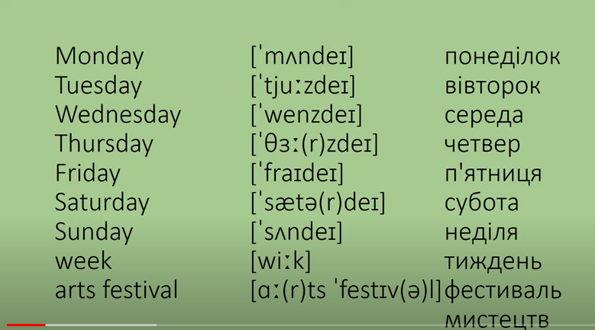
Домашнє завдання: вивчити дня тижня

